Slide 1

Asynchronous transfer mode (ATM)
Alexander Koštial

Slide 2
Ako funguje ATM

Slide 3
Dnešné použitia ATM
V telekomunikačných systémoch
V vysokorýchlostnom obchodovaní vo finančnom odvetví

Slide 4
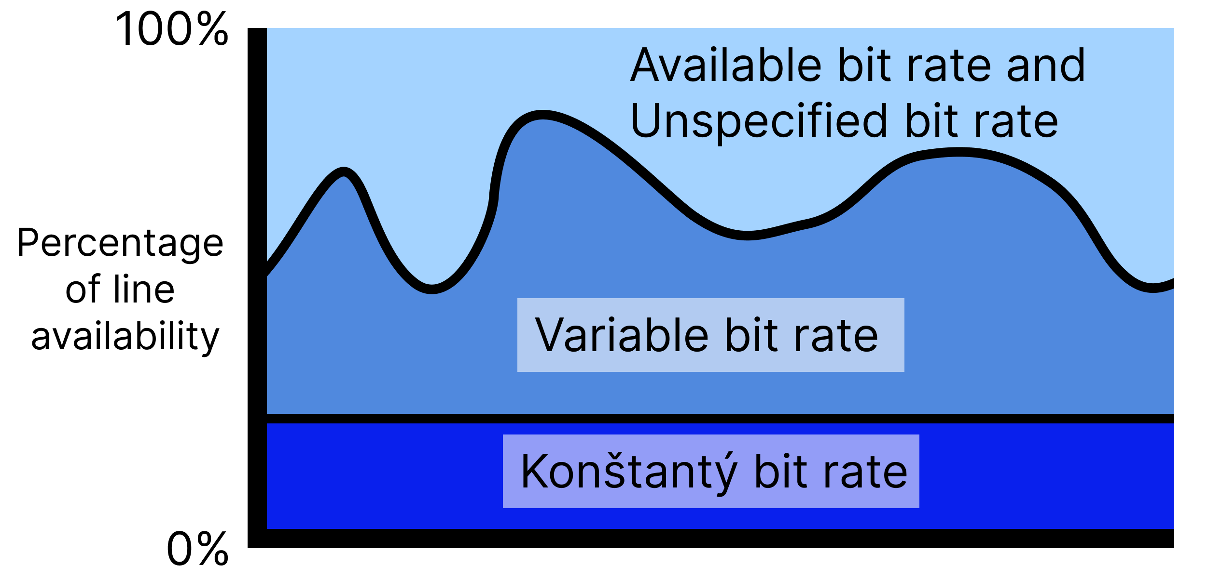
Typy ATM servisov
Konštantný bit rate (CBR)
Variabilný bit rate/Realtime (VBR-RT)
Variabilný bit rate/Non-Realtime (VBR-NRT)
Unspecified bit rate (UBR) alebo Available bit rate (ABR)

Slide 5


Typické rýchlosti ATM
25 Mbps cez UTP kategória 5 káble
155 Mbps cez bud UTP alebo optické káble
622 Mbps a 4,8 Gbps cez iba optické káble

Slide 6
Vvýhody ATM
High-speed, fast-switched integrated data, voice and video communication
A standards-based solution formalized by the International Telecommunication Union (ITU)
Interoperability with standard LAN/WAN technologies
QoS technologies that enable a single network connection to reliably carry voice data and video simultaneosly

Slide 7
Koniec

Slide 8
Zdroje

